Slide 1
초음파 센서를 이용한 악기

Slide 2
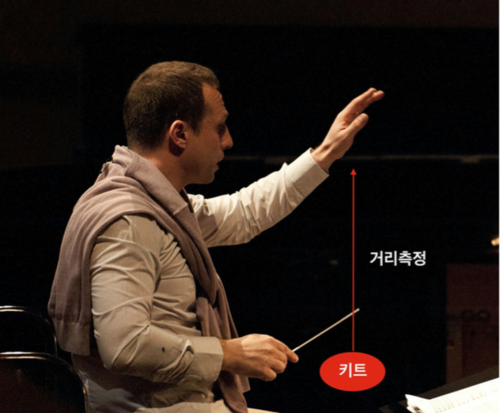

Slide 3
기능
주변 온도 측정
손과의 거리 측정
거리 출력
거리를 바탕으로 음 출력
버튼으로 음 출력 유무 결정

Slide 4
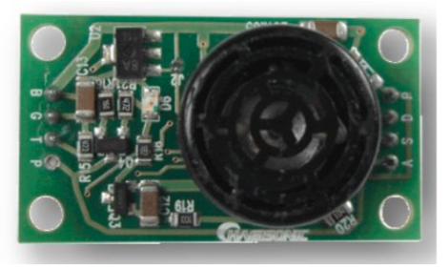
필요한 부품
HG-P40C 초음파센서

Slide 5
감사합니다

